Slide 1
EVROPSKE USTANOVE

Slide 2
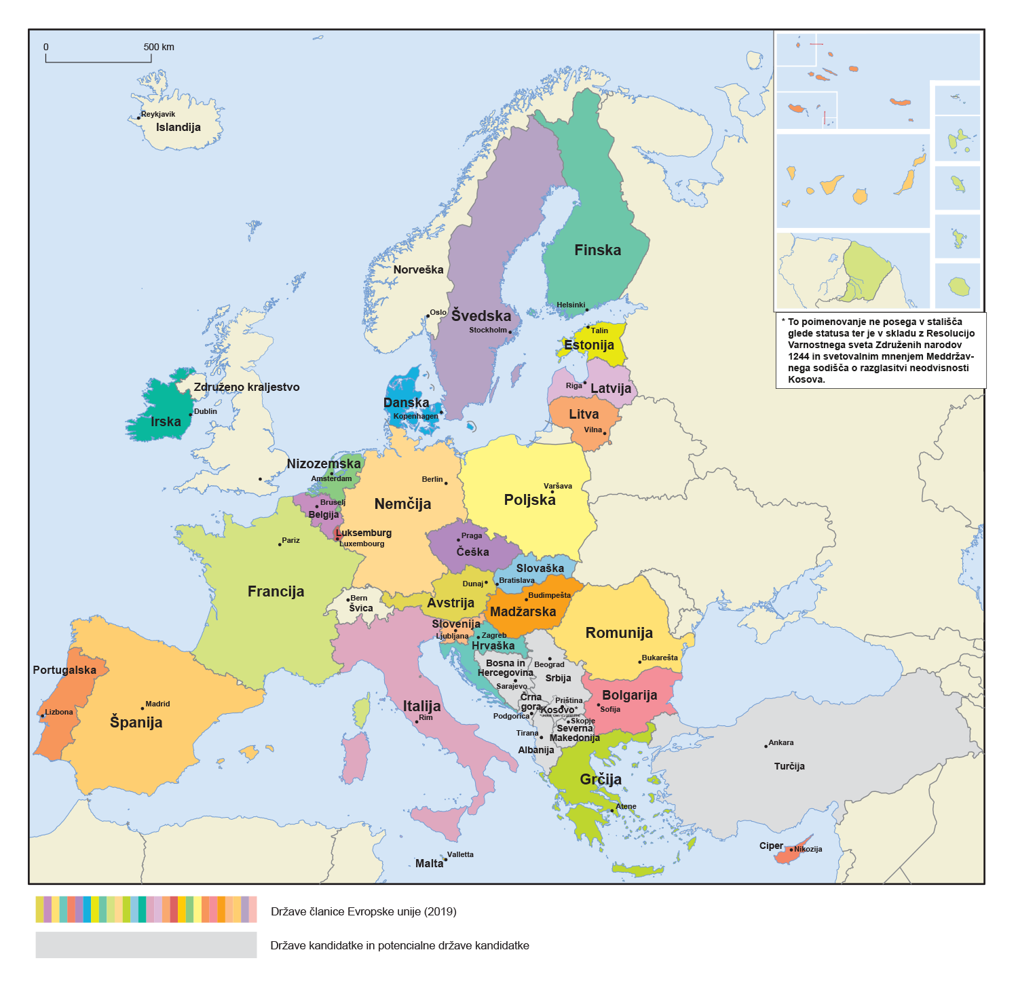
Evropska unija: 446 milijonov prebivalcev - 27 držav

Slide 3
Države kandidatke in potencialne države kandidatke
Država | Prebivalstvo (v mio.)
Bosna in Hercegovina | 3,5
Črna gora | 0,6
Kosovo | 1,8
Severna Makedonija | 2,1
Albanija | 2,9
Srbija | 7,0
Turčija | 79,8

Slide 4
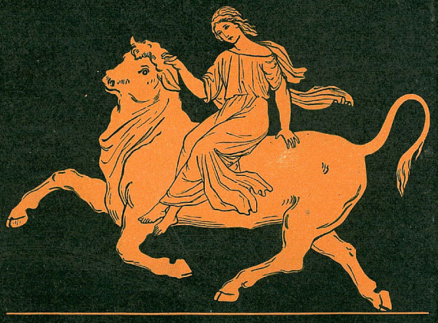
Ideje evropskega povezovanja
Češki kralj Jiři Podjebrad (15. stol. – Evropska skupnost proti Turkom)
Francoski premier de Sully (16. stol. – konfederacija ev. vladarjev)
William Penn (17. stol. – Evropski parlament)
De Saint Pierre (18. stol. – Evropsko društvo vladarjev)
Emmanuel Kant (1795 – konfederacija evropskih republik)
De Saint-Simon (1814 – evropska konfederacija)
Napoleon Bonaparte (1815 – enoten evropski sistem)
Victor Hugo (1851 – Združene države Evrope)
Pierre-Joseph Proudhon (1865 – konfederacija konfederacij regij)
Richard C. Kalergi (1926 – Panevropska unija)
Aristide Briand (1929 – redna Evropska konferenca)

Slide 5
Ustanovitelji EU
Nova vizija za trajni mir in blaginjo…
Konrad Adenauer
Alcide De Gasperi
Winston Churchill
Robert Schuman
Jean Monnet

Slide 6
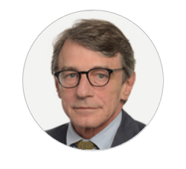
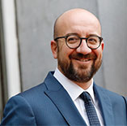
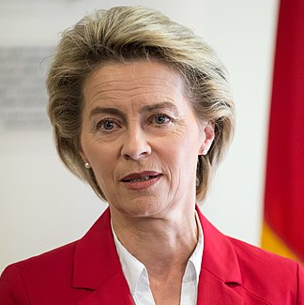
Tri ključne institucije
Evropski parlament - zastopanje državljanov David Maria Sassoli, Italija predsednik Evropskega parlamenta Svet Evropske unije - zastopanje držav članic Charles Michel, Belgija predsednik Evropskega sveta Evropska komisija - zastopanje skupnih interesov Ursula von der Leyen, Nemčija predsednica Evropske komisije

Slide 7
Ustanove EU
Evropski svet
(zasedanja na vrhu)
Evropski parlament
Svet Evropske unije
(Svet ministrov)
Evropska komisija
Sodišče
Računsko sodišče
Ekonomsko-socialni odbor
Odbor regij
Evropska investicijska banka
Agencije
Evropska centralna banka

Slide 8
Priprava zakonodaje EU
Državljani, interesne skupine, strokovnjaki sodelujejo v razpravah in posvetovanjih
Komisija pripravi uradni predlog
Parlament in Svet ministrov se skupaj odločita
Nacionalni ali lokalni organi izvajajo
Komisija in Sodišče nadzorujeta izvajanje

Slide 9
Svet Evropske unije: zastopanje držav članic
4vsako državo predstavlja en minister 4šestmesečno izmenično predsedstvo 4skupaj s Parlamentom odloča o zakonodaji EU in proračunu
4vodi skupno zunanjo in varnostno politiko

Slide 10
Svet ministrov – način glasovanja
Večina odločitev v Svetu je sprejetih z „dvojno večino“.
Odločitev morajo podpreti vsaj:
• 55 % držav članic
• Države članice, ki predstavljajo 65 % prebivalcev EU

Slide 11
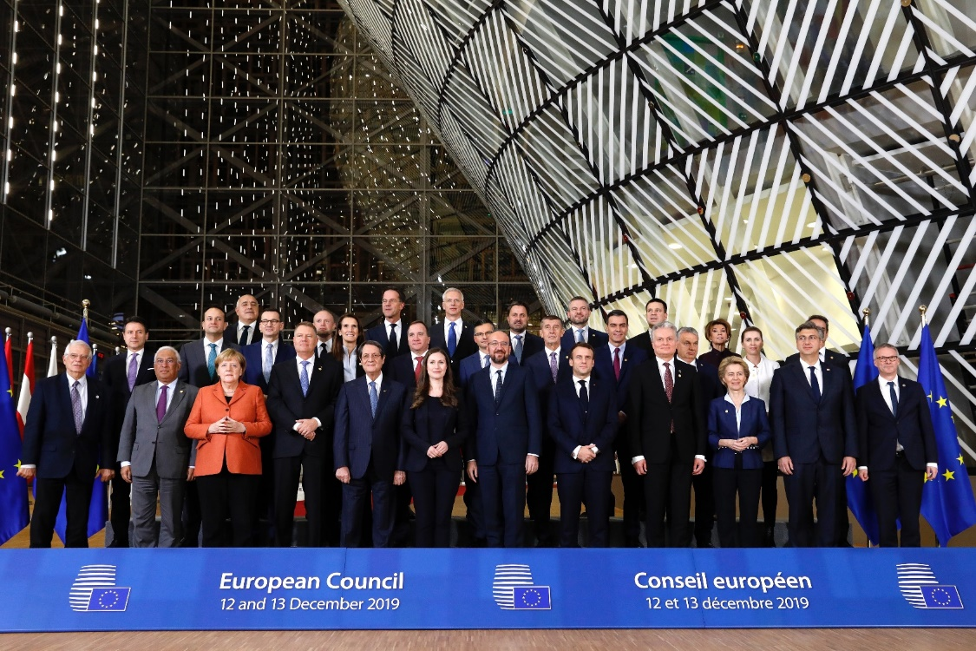
Vrh Evropskega sveta
Vrh voditeljev držav in vlad vseh držav EU
Poteka vsaj štirikrat na leto
Določa splošne smernice za politike EU
Predsednik: Charles Michel

Slide 12
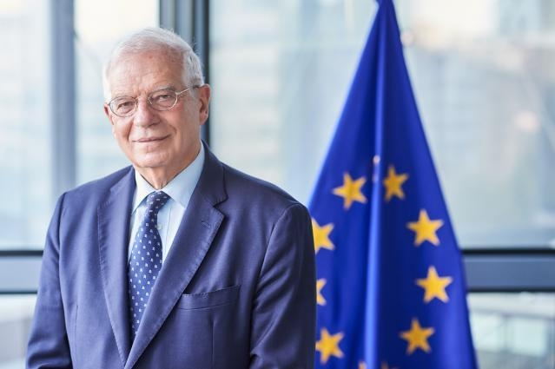
Visoki predstavnik za zunanje zadeve in varnost
Josep Borrell
Dvojna vloga:
Predseduje zasedanjem Sveta za zunanje zadeve
Podpredsednik Evropske komisije
Vodi skupno zunanjo in varnostno politiko
Vodja Evropske službe za zunanje delovanje

Slide 13
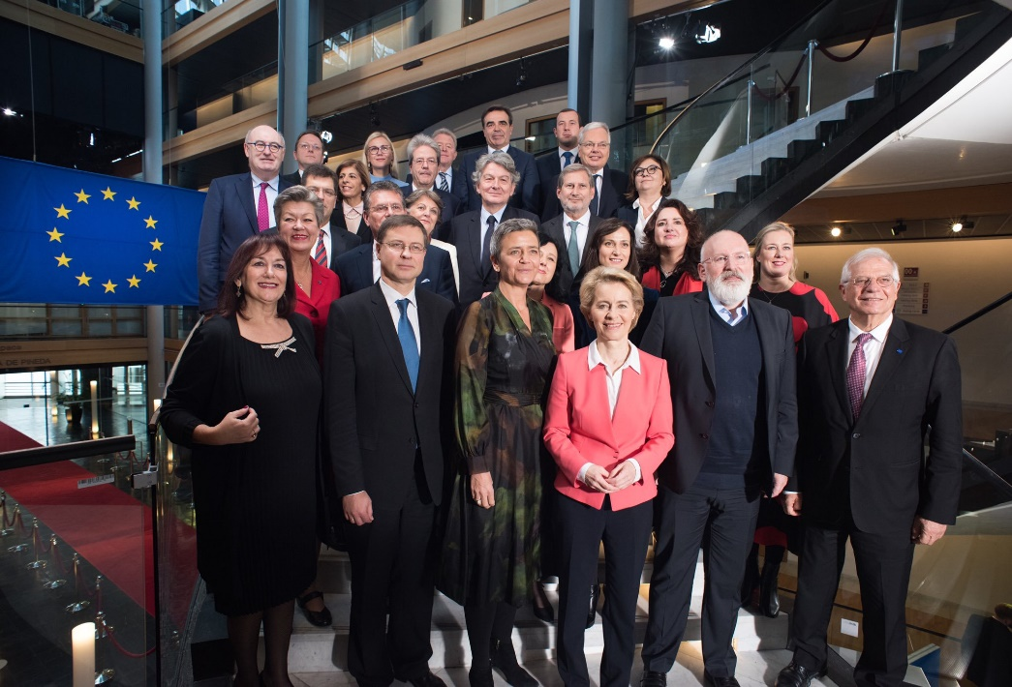
Evropska komisija – zastopanje skupnih interesov
27 komisarjev, po eden iz vsake države EU
Predlaga novo zakonodajo
Izvršni organ
Varuh pogodb
Zastopa EU na mednarodni ravni

Slide 14
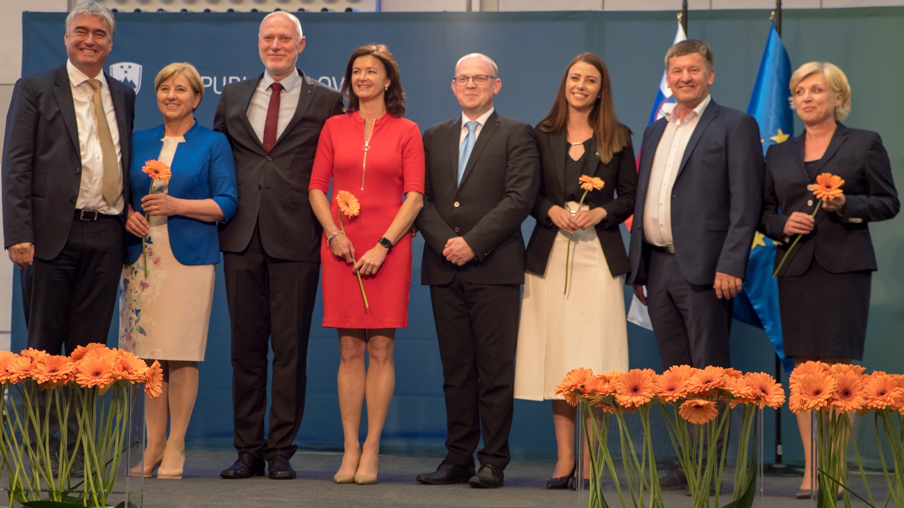
Evropski parlament
705 poslancev

Slide 15
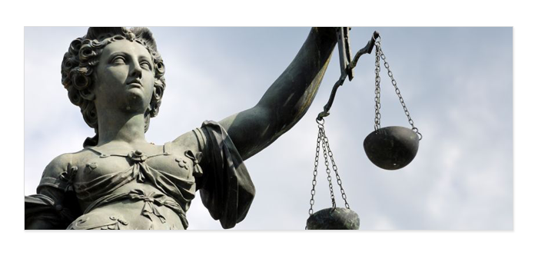
Sodišče Evropskih skupnosti: spoštovanje zakonodaje
27 neodvisnih sodnikov,po eden iz vsake države EU
Razlaga zakonodajo EU
Zagotavlja, da se v vseh državah članicah zakonodaja EU uporablja na enak način

Slide 16
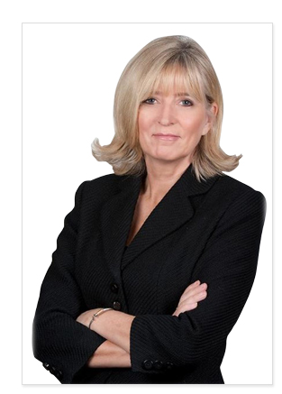
Evropska varuhinja človekovih pravic
Emily O’Reilly
Evropska varuhinja človekovih pravic
Preiskuje pritožbe o nezadostnem ali popolnoma neprimernem upravljanju institucij EU
Na primer: nepoštenost, diskriminacija, zloraba moči, nepotrebna zamuda, neodzivnost ali nepravilni postopki
Vsak prebivalec EU se lahko pritoži

Slide 17
Evropsko računsko sodišče: pravilna poraba davkoplačevalskega denarja
27 neodvisnih članov
Preverja, ali se sredstva EU pravilno uporabljajo
Lahko preveri osebe ali organizacije, ki upravljajo s sredstvi EU

Slide 18
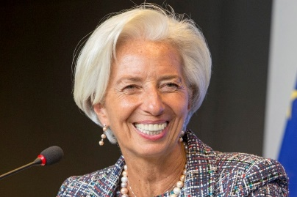
Evropska centralna banka: upravljanje evra
Christine Lagarde Predsednica Evropske centralne banke
Zagotavlja stabilnost cen
Nadzoruje denarno ponudbo in odloča o obrestnih merah
Nadzira varnost bank
Deluje neodvisno od nacionalnih vlad

Slide 19
Evropski ekonomsko-socialni odbor: zastopanje civilne družbe
Zastopa sindikate, delodajalce, kmete, potrošnike itd.
Svetuje pri oblikovanju novih zakonov in politik EU
Spodbuja udeležbo civilne družbe v zadevah EU

Slide 20
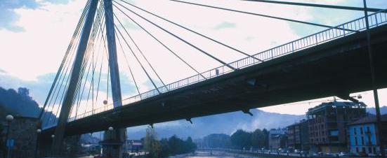
Odbor regij: zastopanje lokalnih oblasti
Zastopa mesta in regije
Svetuje pri oblikovanju novih zakonov in politik EU
Spodbuja udeležbo lokalnih oblasti v zadevah EU

Slide 21
Vzpostavljanje stika z EU
Vas zanima kaj v zvezi z EU? Pomaga vam lahko Europe Direct
Prek telefona, elektronske pošte ali spletne svetovalnice
Regionalni informacijskih centri po vsej EU
europa.eu/europedirect

Slide 22
Javni uslužbenci EU
približno 35 000 javnih uslužbencev
4Javni uslužbenci za nedoločen čas
4Izbor z javnimi razpisi
4Uslužbenci so iz vseh držav EU
4Plače so določene z zakonom
4Upravljanje EU stane državljana EU 15 evrov na leto

